Slide 1
MODELAMIENTO DEL SISTEMA (UML)
SESIÓN
05
UNIDAD DE APRENDIZAJE 2 – UA2
UML como lenguaje
Modelo UML
Diagramas UML

Slide 2
/ INTRODUCCIÓN
UML se utiliza principalmente en el desarrollo de software orientado a objetos. Al ampliar el estándar en la versión 2.0, también es adecuado para visualizar procesos.
Entonces, durante esta sesión:
Conocerás los principios y elementos del UML como lenguaje.
Aprenderás a elaborar un Modelo UML.
Comprenderás cómo se utilizan los Diagramas UML en el modelado de un sistema.

Slide 3
/ UML COMO LENGUAJE

Slide 4
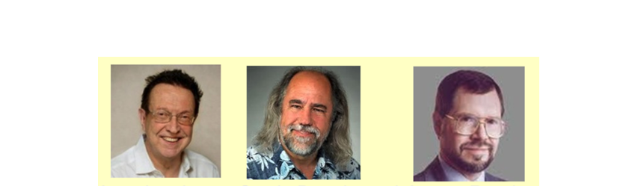
/ UML COMO LENGUAJE
ORIGEN DE UML
UML tiene sus raíces en varios métodos de modelado de sistemas y de software que se desarrollaron en los años 80 y 90:
Ivar Jacobson (OOSE, Object-Oriented Software Engineering).
Grady Booch (Método Booch).
James Rumbaugh (OMT, Object Modeling Technique).
Se unieron en Rational Software, con la idea de integrar estos métodos en una sola “lengua franca” que sirviera para el modelado de sistemas y software.

Slide 5
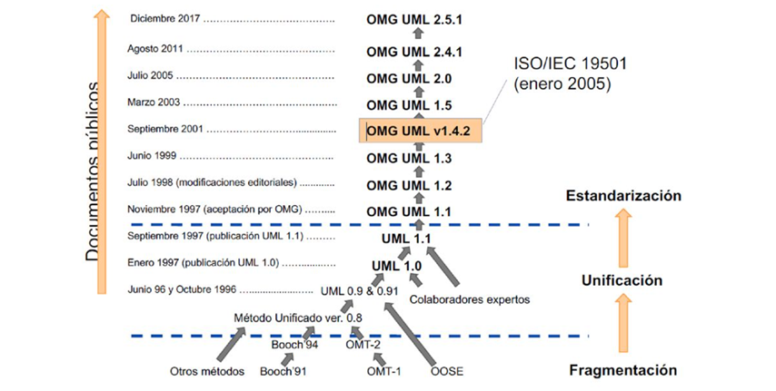
/ UML COMO LENGUAJE
EVOLUCIÓN DE UML
Notes:
UML 1.0 fue adoptada rápidamente porque satisfacía una necesidad latente: estandarizar las diversas técnicas de modelado existentes.
UML 1.1 fue adoptado por el OMG (Object Management Group) en 1997 como estándar.
UML 2.0 trajo una serie de mejoras y nuevas funcionalidades, incluyendo diagramas más complejos como los diagramas de secuencia y de actividad mejorados. También se hicieron mejoras para permitir el modelado de sistemas más complejos y para facilitar el desarrollo de software orientado a aspectos.
Las últimas versiones han enfocado en mejorar la usabilidad y en añadir capacidades para el modelado de sistemas en tiempo real, entre otras cosas.

Slide 6
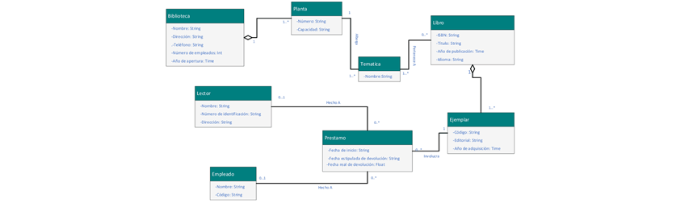
/ UML COMO LENGUAJE
UML EN EL DISEÑO Y ARQUITECTURA DE SOFTWARE
Uno de los usos más evidentes es para diseñar la arquitectura de un sistema de software antes de su implementación.
Por ejemplo, en un Sistema de gestión de bibliotecas, podrías utilizar un diagrama de clases para mostrar cómo las clases Libro, Usuario, Préstamo, etc., interactúan entre sí.

Slide 7
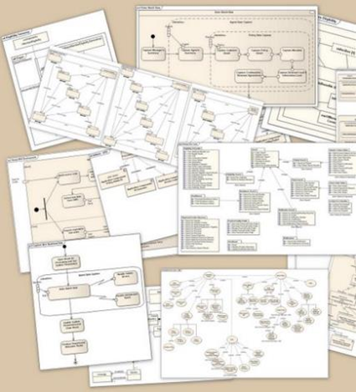
/ UML COMO LENGUAJE
UML EN LA DOCUMENTACIÓN
UML ofrece una forma estandarizada de documentar un sistema, lo cual es útil tanto durante el desarrollo como para la mantención.
Por ejemplo, en un sistema de gestión de pensiones, un diagrama de casos de uso podría ilustrar las distintas operaciones que pueden realizar los usuarios, administradores y el sistema de backend.

Slide 8
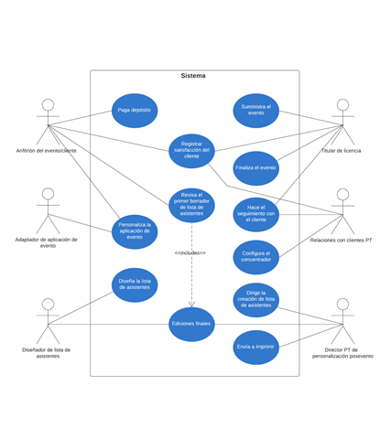
/ UML COMO LENGUAJE
UML EN EL ANÁLISIS DE REQUISITOS
Los diagramas de casos de uso son especialmente útiles para capturar requisitos funcionales del sistema.
Por ejemplo, si estás trabajando en un proyecto de transformación digital en la administración pública, podrías utilizar diagramas de casos de uso para capturar las diferentes interacciones que los ciudadanos tendrán con el sistema.

Slide 9
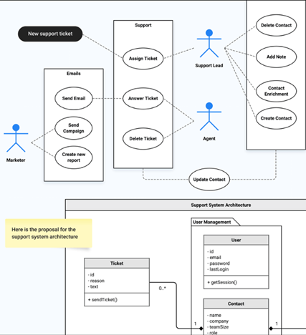
/ UML COMO LENGUAJE
UML EN LA COMUNICACIÓN
UML ayuda a visualizar y comunicar de manera más efectiva las ideas complejas, facilitando la colaboración entre equipos multidisciplinarios.
Por ejemplo, en un proyecto de desarrollo de software en el que se involucran tanto desarrolladores como partes interesadas no técnicas (como gerentes de proyecto o inversores), los diagramas UML sirven como un lenguaje común para asegurarse de que todos tengan la misma información e interpretación.

Slide 10
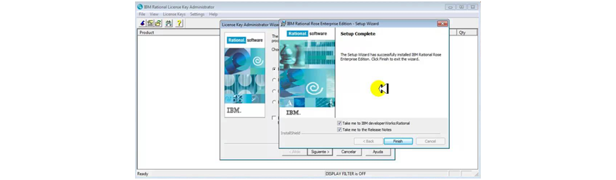
/ UML COMO LENGUAJE
UML EN LA SIMULACIÓN Y GENERACIÓN DE CÓDIGO
Algunas herramientas modernas permiten convertir diagramas UML en código, o viceversa, facilitando así una especie de desarrollo impulsado por modelos.
Por ejemplo, herramientas como IBM’s Rational Rose permiten la generación de esqueletos de código a partir de diagramas UML, acelerando el proceso de desarrollo.

Slide 11
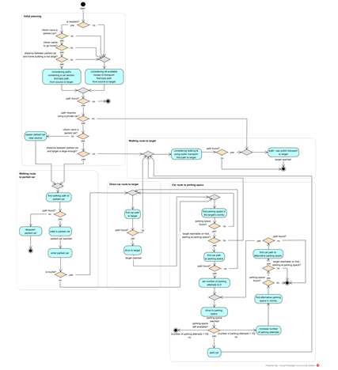
/ UML COMO LENGUAJE
UML EN LA PLANIFICACIÓN DE PROYECTOS
En el ámbito de la gestión de proyectos, UML puede ayudar a visualizar el flujo de actividades y la dependencia entre ellas.
Por ejemplo, un diagrama de actividades podría usarse para planificar las fases de un proyecto de implementación de un nuevo sistema de pensiones, mostrando las dependencias entre las distintas actividades como evaluación de requisitos, desarrollo, pruebas, etc.

Slide 12
/ MODELO UML

Slide 13
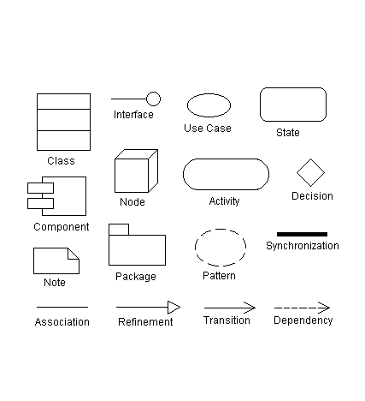
/ MODELO UML
¿QUÉ ES?
Un modelo UML (Unified Modeling Language) es una representación gráfica que describe los elementos y las interacciones en un sistema de software o negocios.
Un modelo UML no es simplemente un diagrama, sino un conjunto de diagramas que trabajan en conjunto para ofrecer una vista completa del sistema bajo desarrollo.
Cada tipo de diagrama muestra un aspecto diferente del sistema, y juntos, ofrecen una imagen detallada de cómo funcionará.

Slide 14
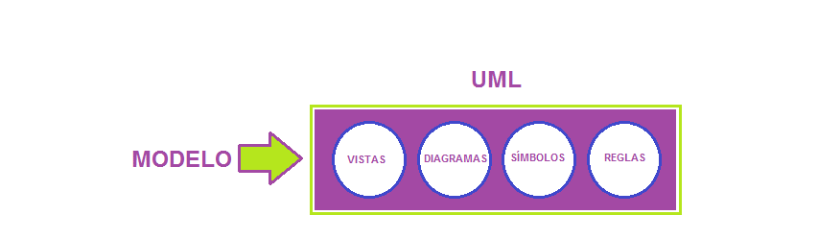
/ MODELO UML
COMPONENTES BÁSICOS DE UN MODELO UML
Un modelo UML típicamente incluye:
Elementos de Modelado: Son bloques de construcción básicos en UML (Clases, Interfaces, Colaboraciones, y sus Relaciones).
Diagramas: Son representaciones gráficas de los elementos y sus relaciones (Diagramas de clases, de secuencia, de actividades, de casos de uso, entre otros).
Vistas: Son agrupaciones de diagramas que representan un aspecto específico del sistema (una “vista de diseño” podría incluir diagramas relacionados con la arquitectura del sistema).

Slide 15
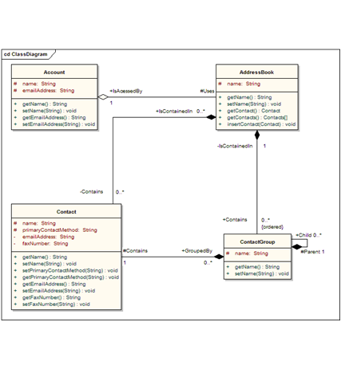
/ MODELO UML
ELEMENTOS ESTRUCTURALES
Clase: Representa un tipo de objeto en el sistema y define sus atributos (variables) y métodos (funciones).
Interfaz: Especifica un contrato que las clases que implementa deben seguir, y definen las operaciones de dichas clases.
Componente: Parte modular de un sistema con una interfaz bien definida.
Objeto: Instancia de una clase.
Nodo: Representa una entidad física en el sistema (servidor, computadora).
Artefacto: Representa una pieza de información que es utilizada o producida por un sistema de software.

Slide 16
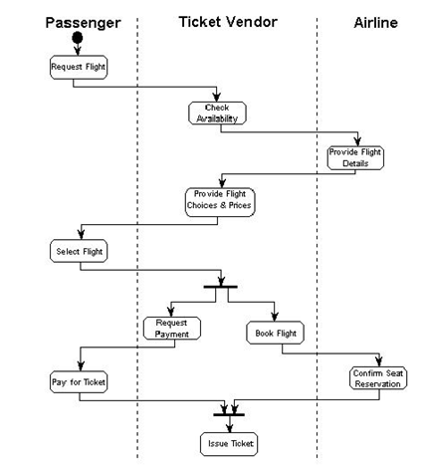
/ MODELO UML
ELEMENTOS DE COMPORTAMIENTO
Actividad: Representa una operación o un flujo de trabajo dentro del sistema.
Caso de Uso: Describe una funcionalidad o comportamiento del sistema sin revelar la estructura interna, enfocándose en lo que el sistema debe hacer en respuesta a estímulos externos.
Estado: Representa una condición o situación específica durante la vida de un objeto.
Interacción: Representa cómo diferentes objetos colaboran para lograr un comportamiento específico.

Slide 17
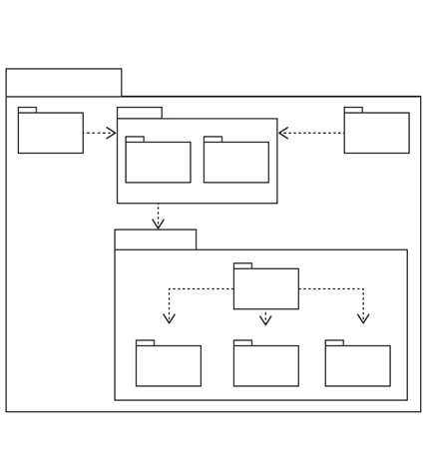
/ MODELO UML
OTROS ELEMENTOS UML
Elementos de AGRUPACIÓN
Paquete: Utilizado para agrupar elementos relacionados. Puede contener clases, casos de uso, componentes y otros paquetes.
Elementos de ANOTACIÓN
Nota: Utilizada para añadir información adicional o comentarios a cualquier elemento en un diagrama.

Slide 18
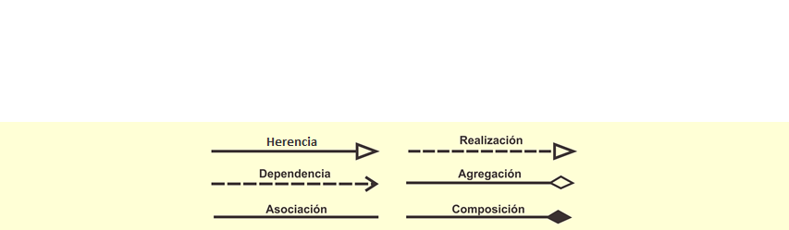
/ MODELO UML
RELACIONES
Asociación: Indica que hay una relación entre dos clases, pero no define la naturaleza específica de esa relación.
Agregación: Tipo especial de asociación que representa una relación ‘todo-parte’ entre la clase ‘todo’ y la clase ‘parte’.
Composición: Similar a la agregación, pero con una dependencia más fuerte entre ‘todo’ y ‘parte’. Si el ‘todo’ se destruye, la ‘parte’ también se destruirá.
Herencia: Representa la relación entre una clase ‘padre’ y una o más clases ‘hijo’.
Dependencia: Indica que un elemento depende de otro para realizar su función.
Realización: Indica que una clase o interfaz implementa un comportamiento especificado por otra clase o interfaz.

Slide 19
/ DIAGRAMAS UML

Slide 20


/ DIAGRAMAS UML
DIAGRAMAS ESTRUCTURALES
DIAGRAMAS DE COMPORTAMIENTO
DIAGRAMAS DE INTERACCIÓN
Diagrama de Clases
Diagrama de Objetos
Diagrama de Componentes
Diagrama de Despliegue
Diagrama de Paquetes
Diagrama de Estructura Compuesta
Diagrama de Casos de Uso
Diagrama de Secuencia
Diagrama de Actividades
Diagrama de Estados
Diagrama de Colaboración/Comunicación
Diagrama de Interacción General
Diagrama de Temporización
Diagramas de Secuencia
Diagramas de Comunicación
Diagramas de Interacción General
Diagramas de Temporización

Slide 21
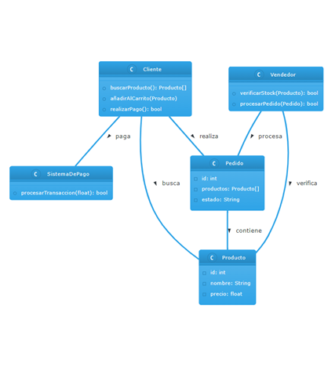
/ DIAGRAMAS UML
DIAGRAMA DE CLASES [SI Comercio Electrónico]
Actores:
Cliente: Representa al usuario del sistema. Tiene métodos para buscar productos, añadirlos al carrito y realizar pagos.
Vendedor: Encargado de verificar el stock y procesar pedidos.
Producto: Contiene información sobre los productos disponibles.
Pedido: Representa un pedido realizado por un cliente.
SistemaDePago: Encargado de procesar las transacciones de pago.

Slide 22
/ DIAGRAMAS UML
DIAGRAMA DE CLASES [SI Comercio Electrónico]
Relaciones:
El Cliente busca Productos y realiza Pedidos.
El Vendedor verifica el stock de Productos y procesa Pedidos.
El Cliente interactúa con el SistemaDePago para realizar pagos.
Un Pedido contiene varios Productos.

Slide 23
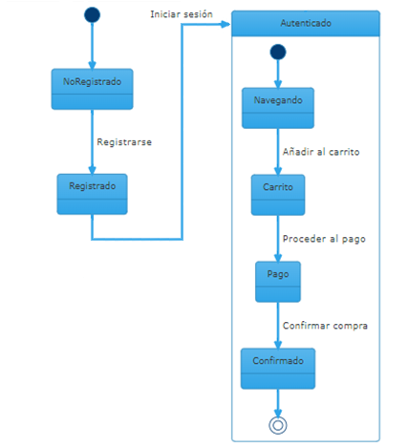
/ DIAGRAMAS UML
DIAGRAMA DE OBJETOS [SI Comercio Electrónico]
Objetos:
Carrito1: Un carrito con id 1, que contiene productos como “Manzana” y “Banana”, y tiene un total de 20.00.
Carrito2: Otro carrito con id 2, que contiene productos como “Leche” y “Pan”, y tiene un total de 15.00.
Cliente1: Un cliente llamado “Juan” con un correo electrónico específico.
Cliente2: Otro cliente llamado “María” con un correo electrónico específico.
Relaciones:
Cliente1 tiene Carrito1.
Cliente2 tiene Carrito2.

Slide 24
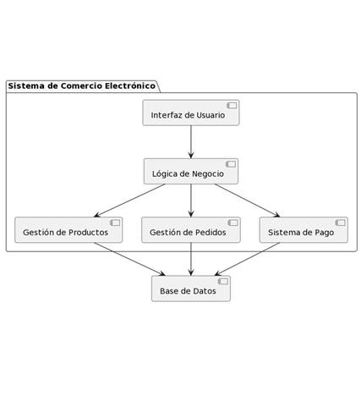
/ DIAGRAMAS UML
DIAGRAMA DE COMPONENTES [SI Comercio Electrónico]
Componentes:
Interfaz de Usuario: Se encarga de la interacción con el cliente.
Lógica de Negocio: Contiene toda la lógica de negocio, como la verificación del stock y el procesamiento de pedidos.
Gestión de Productos: Se encarga de todo lo relacionado con los productos.
Gestión de Pedidos: Maneja la creación y el seguimiento de los pedidos.
Sistema de Pago: Procesa las transacciones de pago.
Base de Datos: Almacena toda la información relevante.

Slide 25
/ DIAGRAMAS UML
DIAGRAMA DE COMPONENTES [SI Comercio Electrónico]
Relaciones:
La Interfaz de Usuario interactúa con la Lógica de Negocio.
La Lógica de Negocio se comunica con Gestión de Productos, Gestión de Pedidos y Sistema de Pago.
Todos los componentes de gestión interactúan con la Base de Datos.

Slide 26
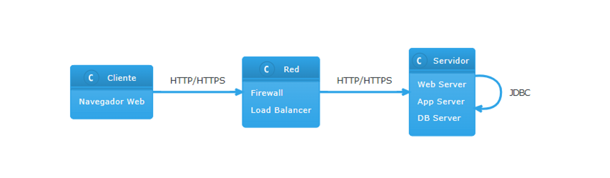
/ DIAGRAMAS UML
DIAGRAMA DE DESPLIEGUE [SI Comercio Electrónico]
Componentes:
Servidor: Contiene el servidor web, el servidor de aplicaciones y el servidor de base de datos.
Cliente: Representa a los usuarios que acceden al sistema a través de un navegador web.
Red: Incluye un firewall y un balanceador de carga para gestionar el tráfico.
Relaciones:
El Cliente se comunica con la Red a través de HTTP/HTTPS.
La Red redirige las solicitudes al Servidor.
El Servidor se comunica internamente para acceder a la base de datos.

Slide 27
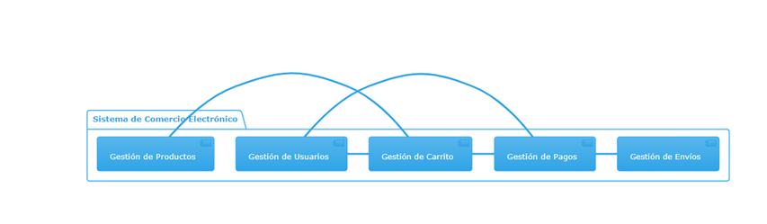
/ DIAGRAMAS UML
DIAGRAMA DE PAQUETES [SI Comercio Electrónico]
Paquetes:
Gestión de Usuarios: Maneja todo lo relacionado con la autenticación, el perfil del usuario, etc.
Gestión de Productos: Se encarga de la administración de productos en el catálogo.
Gestión de Carrito: Maneja las operaciones del carrito de compras.
Gestión de Pagos: Procesa los pagos y transacciones.
Gestión de Envíos: Administra la logística de los envíos.
Relaciones:
Los paquetes están interconectados para reflejar las dependencias entre ellos.

Slide 28
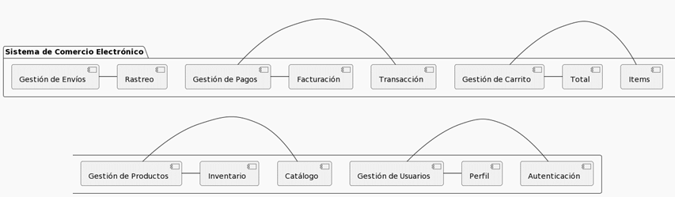
/ DIAGRAMAS UML
DIAGRAMA DE ESTRUCTURA COMPUESTA [SI Comercio Electrónico]
Paquetes y Componentes:
Gestión de Usuarios: Dividido en “Autenticación” y “Perfil”.
Gestión de Productos: Incluye “Catálogo” e “Inventario”.
Gestión de Carrito: Compuesto por “Items” y “Total”.
Gestión de Pagos: Incluye “Transacción” y “Facturación”.
Gestión de Envíos: Contiene “Logística” y “Rastreo”.

Slide 29
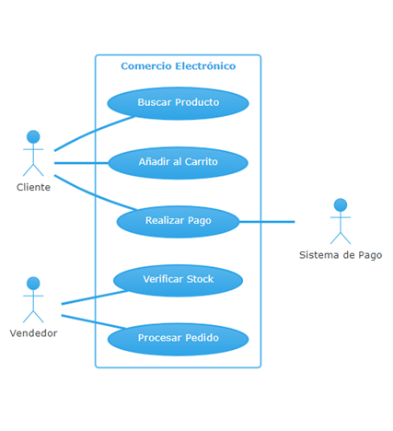
/ DIAGRAMAS UML
DIAGRAMA DE CASOS DE USO [SI Comercio Electrónico]
Actores:
Cliente: Es el usuario que interactúa con el sistema para buscar productos, añadirlos al carrito y realizar pagos.
Vendedor: Es el encargado de verificar el stock de los productos y procesar los pedidos.
Sistema de Pago: Es un sistema externo que se encarga de procesar los pagos.

Slide 30
/ DIAGRAMAS UML
DIAGRAMA DE CASOS DE USO [SI Comercio Electrónico]
Casos de Uso:
Buscar Producto: El cliente puede buscar productos en el sistema.
Añadir al Carrito: El cliente puede añadir productos al carrito de compras.
Realizar Pago: El cliente puede realizar el pago de los productos en el carrito.
Verificar Stock: El vendedor verifica la disponibilidad de los productos.
Procesar Pedido: El vendedor procesa los pedidos realizados.

Slide 31
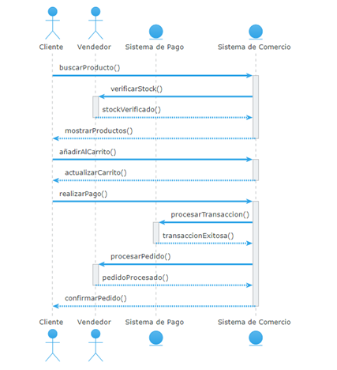
/ DIAGRAMAS UML
DIAGRAMA DE SECUENCIA [SI Comercio Electrónico]
Flujo de interacción:
Buscar Producto: El cliente inicia una búsqueda de producto en el sistema.
Verificar Stock: El sistema consulta al vendedor para verificar el stock del producto.
Mostrar Productos: El sistema muestra los productos disponibles al cliente.
Añadir al Carrito: El cliente añade productos al carrito.
Realizar Pago: El cliente decide realizar el pago.
Procesar Transacción: El sistema interactúa con el sistema de pago para procesar la transacción.
Procesar Pedido: Una vez que la transacción es exitosa, el vendedor procesa el pedido.
Confirmar Pedido: Finalmente, el sistema confirma el pedido al cliente.

Slide 32
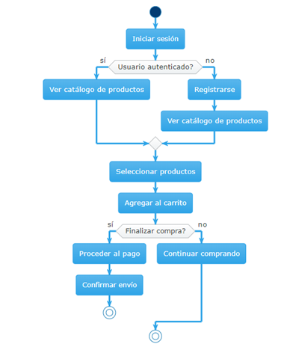
/ DIAGRAMAS UML
DIAGRAMA DE ACTIVIDADES [SI Comercio Electrónico]
Flujo de actividades:
Iniciar sesión: El usuario intenta iniciar sesión en el sistema.
Verificación de autenticación: Si el usuario ya está autenticado, puede acceder directamente al catálogo de productos. De lo contrario, debe registrarse.
Ver catálogo de productos: El usuario navega por el catálogo de productos disponibles.
Seleccionar productos: El usuario selecciona los productos que desea comprar.
Agregar al carrito: Los productos seleccionados se agregan al carrito de compras.
Finalizar compra: Si el usuario decide finalizar la compra, procede al pago y confirma el envío. De lo contrario, puede continuar comprando.

Slide 33
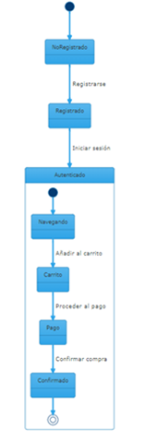
/ DIAGRAMAS UML
DIAGRAMA DE ESTADO [SI Comercio Electrónico]
Estados Principales:
NoRegistrado: El usuario aún no se ha registrado.
Registrado: El usuario se ha registrado pero no ha iniciado sesión.
Autenticado: El usuario ha iniciado sesión.
Subestados de “Autenticado”:
Navegando: El usuario está navegando por el catálogo.
Carrito: El usuario ha añadido productos al carrito.
Pago: El usuario está en el proceso de pago.
Confirmado: La compra ha sido confirmada.
Transiciones:
Las flechas representan las transiciones entre los estados, generalmente desencadenadas por alguna acción del usuario.

Slide 34
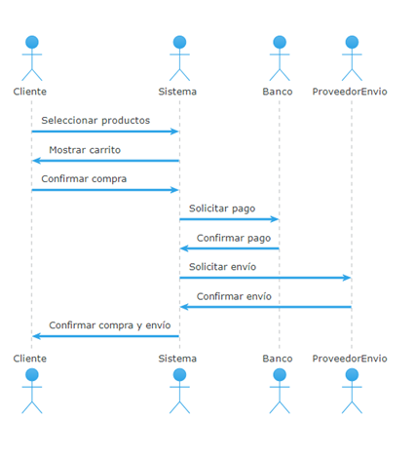
/ DIAGRAMAS UML
DIAGRAMA DE COLABORACIÓN [SI Comercio Electrónico]
Actores:
Cliente: El usuario que realiza la compra.
Sistema: El sistema de comercio electrónico.
Banco: El sistema de pagos.
ProveedorEnvio: El proveedor de servicios de envío.
Flujo de Interacciones:
El Cliente selecciona productos y el Sistema muestra el carrito.
El Cliente confirma la compra y el Sistema solicita el pago al Banco.
El Banco confirma el pago y el Sistema solicita el envío al ProveedorEnvio.
El ProveedorEnvio confirma el envío y el Sistema informa al Cliente.

Slide 35
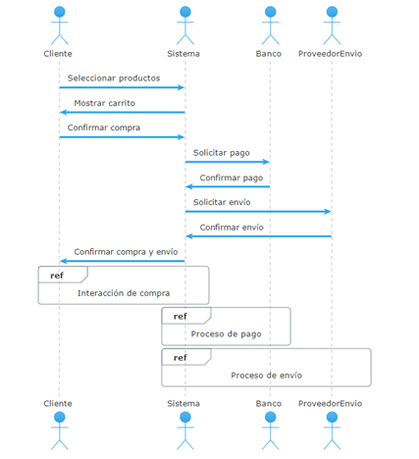
/ DIAGRAMAS UML
DIAGRAMA DE INTERACCIÓN GENERAL [SI Comercio Electrónico]
Actores:
Cliente: El usuario que realiza la compra.
Sistema: El sistema de comercio electrónico.
Banco: El sistema de pagos.
ProveedorEnvio: El proveedor de servicios de envío.
Flujo de Interacciones (Igual que en el diagrama de secuencia, pero con referencias que agrupan las interacciones):
Interacción de compra: Entre el Cliente y el Sistema.
Proceso de pago: Entre el Sistema y el Banco.
Proceso de envío: Entre el Sistema y el ProveedorEnvio.

Slide 36
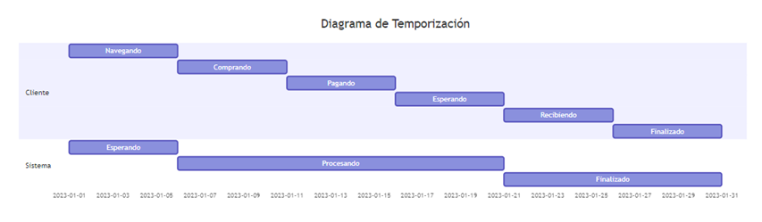
/ DIAGRAMAS UML
DIAGRAMA DE TEMPORIZACIÓN [SI Comercio Electrónico]
Cliente:
Navegando durante 5 días.
Comprando durante 5 días.
Pagando durante 5 días.
Esperando durante 5 días.
Recibiendo durante 5 días.
Finalizado durante 5 días.
Sistema:
Esperando durante 5 días.
Procesando durante 15 días.
Finalizado durante 10 días.

Slide 37

/ DIAGRAMAS UML
EN LA FASE DE REQUISITOS
Diagrama de Casos de Uso
Este diagrama es fundamental para capturar y entender los requisitos funcionales del sistema. Define cómo los usuarios externos (actores) interactuarán con el sistema.

Slide 38

/ DIAGRAMAS UML
EN LA FASE DE ANÁLISIS
Diagrama de Clases (en un nivel básico)
Se puede empezar a bosquejar las principales clases y sus relaciones, aunque sin un nivel de detalle muy alto.
Diagrama de Actividades
Este es especialmente útil si el sistema tiene lógicas de negocio o flujos de trabajo complejos.
Diagrama de Estados
Si algunos de los elementos del sistema tienen comportamientos complejos que cambian de estado, este diagrama puede ser útil.

Slide 39

/ DIAGRAMAS UML
EN LA FASE DE DISEÑO
Diagrama de Clases (detallado)
Aquí, este diagrama se expande para incluir más detalles como atributos y métodos específicos de las clases.
Diagrama de Secuencia
define cómo los objetos colaboran para lograr ciertos comportamientos.
Diagrama de Componentes
Representar la arquitectura de alto nivel del sistema en sus componentes de software.
Diagrama de Estructura Compuesta
Modela el sistema interno de clases complejas (compuestas por otras clases).

Slide 40

/ DIAGRAMAS UML
EN LA FASE DE IMPLEMENTACIÓN
Diagrama de Despliegue
Este diagrama se convierte en crucial si estás en el punto de configurar tu infraestructura para el sistema.
Diagrama de Paquetes
Este diagrama puede ayudar en esta fase para entender cómo se organiza el código fuente.

Slide 41

/ DIAGRAMAS UML
EN LA FASE DE PRUEBAS
Diagrama de Actividades
Puede ser útil para planificar y representar diferentes flujos de trabajo en pruebas automatizadas o manuales.
Diagrama de Secuencia
Es útil para entender y documentar flujos de pruebas específicas.

Slide 42

/ DIAGRAMAS UML
EN LA FASE DE MANTENIMIENTO
Todos los diagramas UML son útiles en esta fase para entender el sistema existente, planificar mejoras o resolver problemas.
La utilización de diagramas UML puede ser muy flexible y dependerá de las necesidades específicas del proyecto, las metodologías utilizadas, y las preferencias del equipo de desarrollo.
Tener un enfoque faseado para el uso de diagramas UML puede ayudar en la planificación y ejecución exitosa del proyecto.

Slide 43

/ DIAGRAMAS UML
BUENAS PRÁCTICAS GENERALES
Menos es Más: No intentes representar cada detalle en un solo diagrama, eso lo haría difícil de leer y mantener.
Itera y Refina: Los diagramas deben actualizarse a medida que el sistema evoluciona.
Centra el Enfoque: Cada diagrama debe centrarse en un aspecto particular del sistema.
Consistencia: Mantén la consistencia en notación y nivel de detalle entre los diferentes tipos de diagramas.
Documenta: Utiliza notas y leyendas para explicar partes del diagrama que podrían no ser inmediatamente claras.

Slide 44
/ CONCLUSIONES
Los Diagramas UML pueden adaptarse a diferentes fases del ciclo de vida del desarrollo de sistemas, desde la recolección de requisitos hasta el mantenimiento, y son útiles para equipos con distintas metodologías y tamaños.
No existe un “Modelo UML completo” estandarizado, la selección de diagramas UML a utilizar depende de las necesidades específicas del proyecto y del equipo de desarrollo.
Cada diagrama UML tiene un propósito específico y se centra en un aspecto específico del sistema.
Emplear diagramas pertinentes en las fases apropiadas del desarrollo puede facilitar la comprensión del sistema, mejorar la comunicación entre los miembros del equipo y servir como documentación útil a lo largo del proyecto.

Slide 45
/ BIBLIOGRAFÍA
Visual Paradigm. (2022). https://www.visual-paradigm.com/guide/uml-unified-modeling-language/uml-diagram-types/
UML.org. (2021). What is UML? http://www.uml.org/what-is-uml.htm
IBM Developer. (2020). https://developer.ibm.com/articles/the-class-diagram/
Dennis, A., Wixom, B. H., & Tegarden, D. (2015). Systems Analysis and Design: An Object-Oriented Approach with UML. Wiley.
Ambler, S. W., & Jeffries, R. (2002). Introduction to UML 2. Addison-Wesley.
Fowler, M. (2003). UML Distilled: A Brief Guide to the Standard Object Modeling Language (3rd ed.). Addison-Wesley.
Dennis, A., & Valacich, J. S. (2001). The Emergence of the Unified Modeling Language (UML). Information Systems Management, 18(3), 56–63.

